Slide 1
Лекция 6. Методы клонального микроразмножения
Клональное микроразмножение растений и его преимущества
Получение безвирусного посадочного материала и методы диагностики

Slide 2
1. Клональное микроразмножение растений
Клональное микроразмножение – это использование техники in vitro для быстрого получения неполовым путем растений, идентичных исходному.
По своей сути микроклональное размножение аналогично вегетативному типу размножения растений с той лишь разницей, что оно протекает в пробирке в условиях in vitro, где из клеток изолированных тканей в итоге можно получить достаточно большое количество растений.
Важным условие успеха являются условия асептики и соответствующие питательные добавки.
!

Slide 3
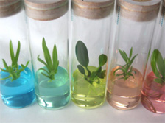
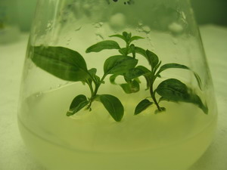
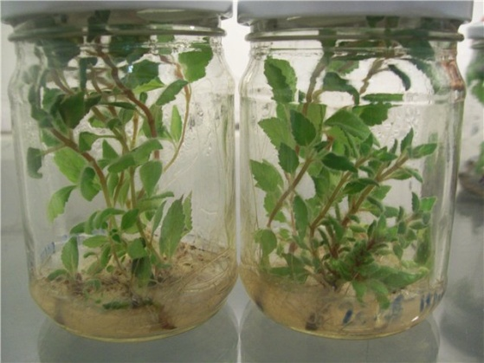
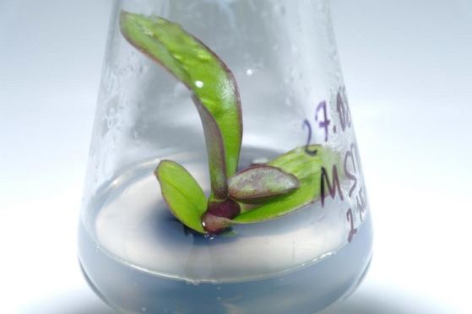
В настоящее время число видов растений, которые можно клонировать «в пробирке» уже составляет несколько тысяч. Хотя метод микроклонального размножения растений является довольно трудоемким и затратным, в ряде случаев на его основе уже стало возможным создавать экономически рентабельные технологии.

Slide 4
Этот метод имеет ряд преимуществ перед существующими традиционными способами размножения:
высокий коэффициент размножения (10⁵–10⁶ – для травянистых, цветочных растений, 10⁴–10⁵ – для кустарниковых древесных, 10⁴ – для хвойных);
возможность проведения работ в течение года и экономия площадей, необходимых для выращивания посадочного материала;
получение генетически однородного посадочного материала;
освобождение растений от вирусов за счет использования меристемной культуры;
ускорение перехода растений от ювенильной к репродуктивной фазе развития;
сокращение продолжительности селекционного процесса;
получение растений, трудно размножаемых традиционными способами;
возможность автоматизации процесса выращивания.

Slide 5
Области применения клонального микроразмножения
в селекции для поддержания и размножения растений с уникальными генотипами;
для быстрого размножения новых и уже существующих сортов;
массового получения оздоровленного посадочного материала у растений, подверженных вирусным заболеваниям;
для быстрого размножения некоторых гетерозиготных садовых культур, обычно размножающихся семенами и расщепляющихся при скрещивании;
для быстрого клонального размножения in vitro лучших экземпляров взрослых древесных растений, разведение и селекция которых осуществляется медленно вследствие длительности процесса полового размножения;
для сохранения редких и исчезающих видов.

Slide 6
Основное требование к объектам, которые используются для микроклонального размножения, это сохранение генетической стабильности на всех этапах онтогенеза.
Этому требованию удовлетворяют апексы и пазушные почки стеблевого происхождения.

Slide 7
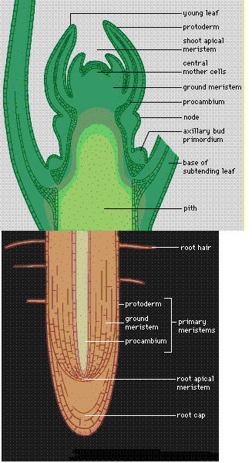
Для микроклонального размножения также могут быть использованы меристематические ткани и изолированные органы, способные давать адвентивные почки.
Такие почки могут развиваться на корнях, побегах и листьях.
Адвентивные побеги — побеги, которые образуются на любом участке стебля, корня или листа.
Адвентивные почки – почки, образующиеся на любой части растения, кроме пазухи листа.

Slide 8
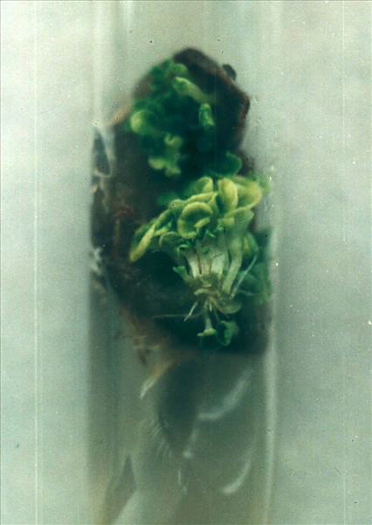
Например, африканская фиалка (сенполия) размножается с помощью адвентивных почек, образующихся на листовых черешках. Разработан метод, с помощью которого in vitro в результате использования отрезков размером 2 мм, можно получить до 20 000 проростков из каждого черешка.

Slide 9
Методы клонального микроразмножения (в зависимости от автора, могут по-разному интерпретироваться).
активация развития уже существующих в растении меристем (апекса стебля, пазушных и спящих почек, интеркалярных зон стебля);
индукция адвентивных почек непосредственно тканями экспланта;
индукция соматического эмбриогенеза;
дифференциация адвентивных почек в первичной и пересадочной каллусной тканях.

Slide 10
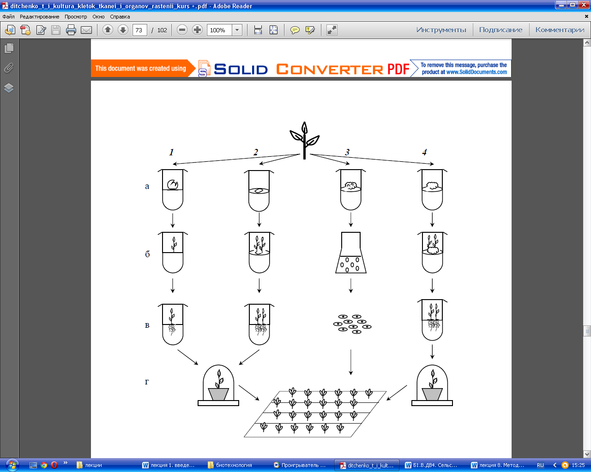
Схема клонального микроразмножения растений
1 – активация развития меристемы;
2 – образование адвентивных почек непосредственно на первичном экспланте;
3 – индукция соматического эмбриогенеза в каллусе и суспензионной культуре;
4 – образование адвентивных почек в каллусной ткани:
а – получение стерильной культуры;
б – формирование микропобегов и развитие соматических эмбриоидов;
в – укоренеие микропобегов и образование искусственных семян;
г – перевод растений–регенерантов в тепличные условия с последующей высадкой в поле

Slide 11
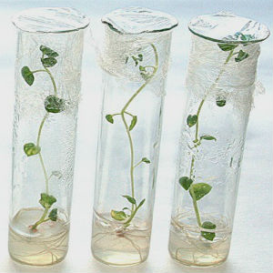
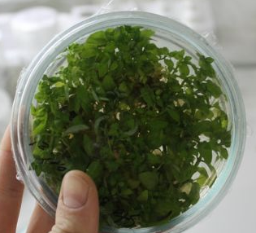
1. Основной метод, используемый при клональном микроразмножении растений, – это активация развития уже существующих в растении меристем. Он основан на снятии явления апикального доминирования, что может быть достигнуто следующими путями:
а) удалением верхушечной меристемы стебля и последующим микрочеренкованием побега на безгормональной среде;
б) добавлением в питательную среду веществ цитокининового типа действия, индуцирующих развитие многочисленных пазушных побегов. Для этого используют БАП или кинетин, а также 2- изопентениладенин и зеатин.

Slide 12
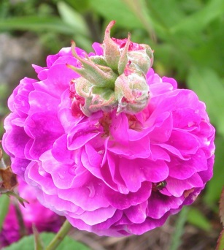
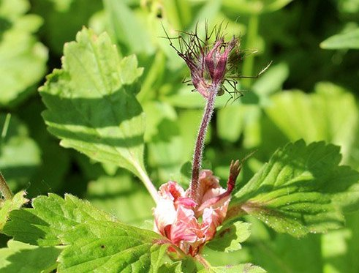
Полученные побеги отделяют от первичного материнского экспланта и вновь культивируют на свежеприготовленной питательной среде, стимулирующей пролиферацию пазушных меристем и возникновение побегов более высоких порядков.
Пролиферация - разрастание ткани путём размножения клеток делением.

Slide 13
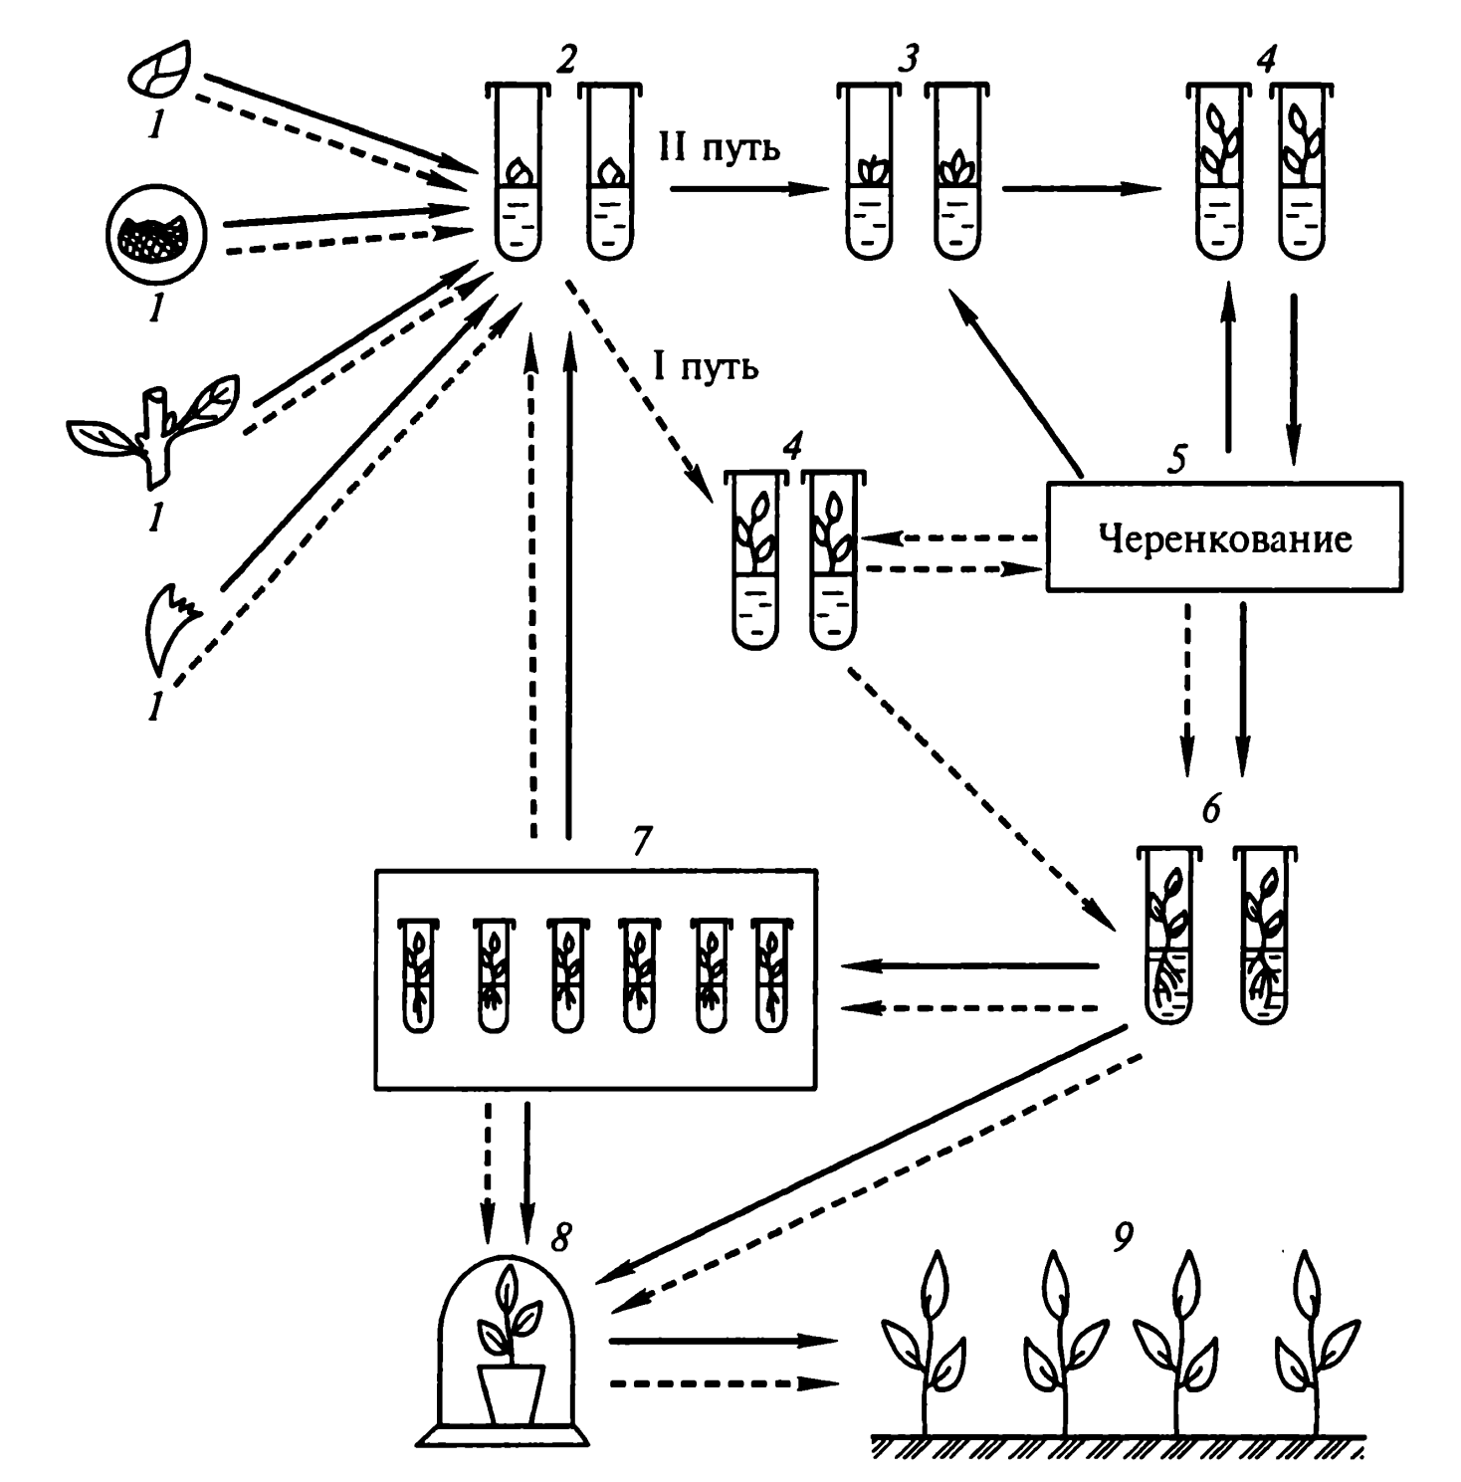
Схема клонального микроразмножения растений методом активации развития существующих меристем (I путь), индукции возникновения адвентивных почек на экспланте (II путь):
1 – выбор исходного экспланта;
2 – получение стерильной культуры;
3 – образование адвентивных почек непосредственно на первичном экспланте;
4 – рост почек и формирование микропобегов;
5-6 – размножение микропобегов (черенкование);
7 – депонирование растений-регенерантов при пониженной температуре;
8 – перевод растений в тепличные условия;
9 – высадка растений-регенерантов в почву.

Slide 14
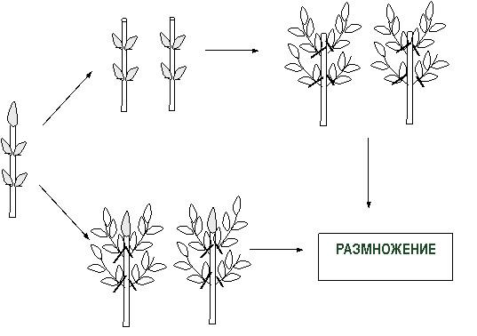
1
2
Схема размножения растений методом активации пазушных меристем:
1 – путем удаления верхушечной меристемы:
2 – добавлением гормонов в среду.

Slide 15
В настоящее время метод активации развития существующих в растении меристем широко используется в производстве безвирусного посадочного материала
-технических (сахарная свекла, хмель, табак, топинамбур, стахис) и овощных культур (томаты, картофель, огурец, перец, тыква, спаржа и др.), а также для размножения культур промышленного цветоводства (гвоздика, хризантема, роза, гербера), тропических и субтропических растений (рододендрон, азалия, камелия, чай и др.), плодовых и ягодных культур (яблоня, слива, вишня, груша, виноград, малина, смородина, крыжовник и др.) и древесных растений (тополь, ива, ольха, береза, рябина, секвойя, туя, можжевельник и др.).

Slide 16
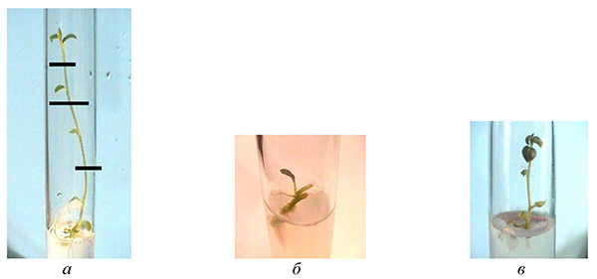
Для картофеля технология клонального микроразмножения поставлена на промышленную основу. Применение метода активации развития существующих в растении меристем позволяет получать из одной меристемы картофеля более 10⁵ растений в год, причем технология предусматривает получение в пробирках микроклубней – ценного безвирусного семенного материала.

Slide 17
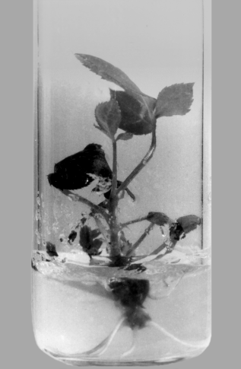
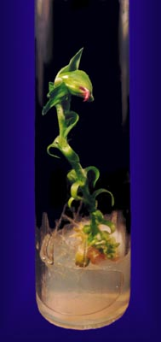
2 метод – индукция возникновения адвентивных почек непосредственно тканями экспланта.
Он основан на способности изолированных частей растения при благоприятных условиях питательной среды восстанавливать недостающие органы и, таким образом, регенерировать целые растения.
Образования адвентивных почек можно добиться почти из любых органов и тканей растения (изолированного зародыша, листа, стебля, семядолей, чешуек и донца луковицы, сегментов корней и зачатков соцветий).

Slide 18
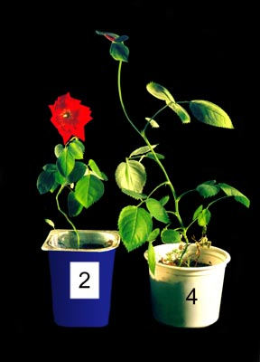
Этот процесс, как правило, происходит на питательных средах, содержащих только цитокинины или цитокинины в сочетании с ауксинами в соотношении 10 : 1 или 100 : 1.
В качестве ауксина наиболее часто используют ИУК или НУК.

Slide 19
Данным методом были размножены:
Многие луковичные цветочные растения (нарциссы, лилии, гиацинт, гладиолусы, тюльпаны). Из луковичных вычленяются чешуи, сегменты базальной части донца луковиц, экспланты листьев.
Овощные культуры: лук, чеснок – из верхушечной меристемы, ткани донца луковиц; томаты – из апикальных или пазушных меристем;
Представители рода Brassicа (капуста цветная, кочанная, брюссельская, листовая, брокколи ) из сегментов гипокотиля, семядолей, листьев);
Цветочные культуры: петуния– из сегментов корней; глоксиния, фиалки – из сегментов листовых пластинок;
Некоторые представители древесных растений – из изолированных зрелых и незрелых зародышей.

Slide 20
3 метод - индукция соматического эмбриогенеза
Основывается на дифференциации зародышеподобных структур из соматических клеток, которые по своему внешнему виду напоминают зиготические зародыши.
В настоящее время данное явление используется для размножения большинства растений из семейств орхидных и рутовых, некоторых представителей злаковых (пшеница, ячмень), люцерны, редиса, винограда, а также некоторых видов древесных пород (осина, эвкалипт, дуб, ель обыкновенная).

Slide 21
4 метод - дифференциация адвентивных почек в первичной и пересадочной каллусной ткани.
Редко используется для получения посадочного материала in vitro. Это связано с тем, что при периодическом пересаживании каллусной ткани на питательную среду наблюдаются явления, нежелательные при микроразмножении:
изменение плоидности клеток,
структурные перестройки хромосом и накопление генных мутаций,
потеря морфогенетического потенциала культивируемыми клетками.
Данный метод целесообразно применять лишь к тем растениям, для которых показана генетическая стабильность каллусной ткани, а вариабельность между растениями-регенерантами не превышает уровня естественной изменчивости. К таким растениям можно отнести амариллис, томаты, спаржу, некоторые древесные породы и другие культуры.

Slide 22
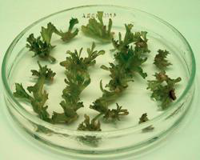
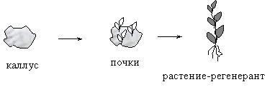
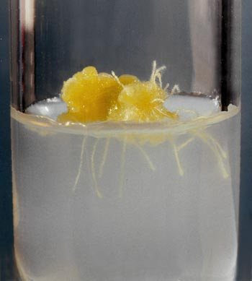
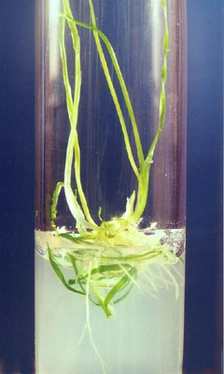
Дифференциация адвентивных почек в каллусной ткани
Образование побегов из каллусной ткани на питательной среде.
Каллус - особая ткань, состоящая из недифференцированных клеток
Каллус на питательной среде
Растение-регенерант твердой пшеницы

Slide 23
Процесс клонального микроразмножения можно разделить на несколько этапов:
1–й этап
2–й этап
3–й этап
4–й этап
Выбор растения донора, изолирование и стерилизация экспланта, создание условий для его роста на питательной среде in vitrо
Собственно размножение, осуществляемое одним из четырех перечисленных ранее способов
Укоренение размноженных побегов
Высадка растений–регенерантов в почву.

Slide 24
1–й этап
Выбор растения донора, изолирование и стерилизация экспланта, создание условий для его роста на питательной среде in vitrо
Требования
Получения хорошо растущей стерильной культуры.
Используют среду МС, с различными биологически активными веществами и стимуляторы роста (ауксины, цитокинины) в различных сочетаниях в зависимости от объекта. Продолжительность первого этапа – от 1 до 2 месяцев.

Slide 25
2–й этап
Требования
Используют питательную среду МС с оптимальным соотношением и концентраций цитокининов (БАП - 1 - 10 мг/л) и ауксинов (ИУК и НУК - до 0,5 мг/л).
Не допускается культивирование растительных тканей в питательных средах с повышенным содержанием цитокининов (10 мг/л), т.к. происходит постепенное накопление их в тканях выше необходимого физиологического уровня, что приводит к формированию растений с измененной морфологией.
Собственно размножение, осуществляемое одним из четырех перечислен-ных ранее способов

Slide 26
3–й этап
Укоренение размножен-ных побегов
Требования
Замена основного состава среды. Уменьшение в 2-4 раза концентрации минеральных солей в среде МС, снижение концентрации сахара до 0,5–1 % и полное исключение цитокининов (оставляют лишь ауксины). В качестве стимулятора корнеобразования используют ИМК, ИУК или НУК.
Укоренение микропобегов проводят двумя способами:
- выдерживание микропобегов в течение 2–24 ч в стерильном концентрированном растворе ауксина (20–50 мг/л) с последующим их культивированием на агаризованной среде без гормонов или непосредственно в подходящем почвенном субстрате (импульсная обработка);
- культивирование микропобегов в течение 3–4 недель непосредственно на питательной среде, содержащей ауксин в невысоких концентрациях (1–5 мг/л).

Slide 27
4–й этап
Высадка растений–регенерантов
в почву.
Требования
Время для пересадки пробирочных растений – весна или начало лета. Растения с двумя–тремя листьями и хорошо развитой корневой системой вынимают из колб или пробирок пинцетом.
Корни отмывают от остатков агара и высаживают в почвенный субстрат, предварительно простерилизованный при 85–90 °С в течение 1–2 ч. Горшочки с растениями помещают в теплицы с регулируемым температурным режимом (20–22 °С), освещенностью не более 5 тыс. лк и влажностью 65–90 %.
Для лучшего роста растений создают условия искусственного тумана или горшочки с растениями накрывают стеклянными банками или полиэтиленовыми пакетами.

Slide 28
Процесс адаптации пробирочных растений к почвенным условиям является наиболее дорогостоящей и трудоемкой операцией. Нередко после пересадки растений в почву наблюдается остановка в росте, опадение листьев и их гибель. Это связано:
С нарушением деятельности устьичного аппарата, вследствие чего происходит потеря большого количества воды.
У некоторых растений в условиях in vitro не происходит образования корневых волосков, что приводит, в свою очередь, к нарушению поглощения воды и минеральных солей из почвы.

Slide 29
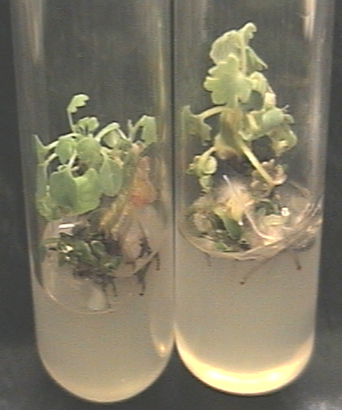
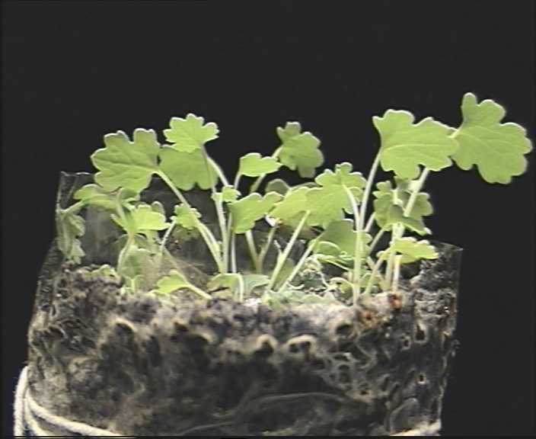
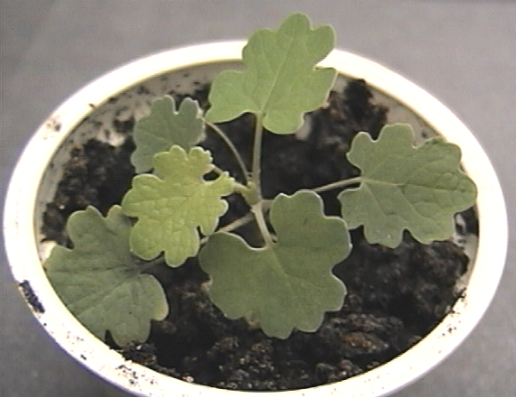
Возможные варианты адаптации растений-регенерантов
Пробирочные растения маклеи сердцевидной перед высадкой в рулоны
Пробирочные растения маклеи сердцевидной высаженные в рулоны с торфом
Растения маклеи сердцевидной высаженные в вегетационные сосуды

Slide 30
Целесообразно на третьем и четвертом этапах клонального микроразмножения применять искусственную микоризацию растений (для микотрофных).
При разработке методов клонального микроразмножения растений необходимо учитывать влияние генетических, физиологических, гормональных и физических факторов.
Методика, разработанная для определенного клона одного вида не всегда может быть применена для размножения других представителей этого вида и тем более растений другого вида
!

Slide 31
Клональное микроразмножение рассматривается как перспективный метод вегетативного размножения растений.
Во многих странах мира биоиндустрия микроклонального размножения поставлена на промышленную основу и представлена десятками активно функционирующих предприятий.
Например, во Франции 94 % всей продукции цветочных культур получают методом культуры изолированных тканей. В США около 100 коммерческих предприятий получают посадочный материал декоративных, овощных, полевых, плодовых и лесных культур методом клонального микроразмножения. Ведущим производителем оздоровленного посадочного материала цветочных растений является Голландия, а подвоев яблони, сливы и персика — Италия.

Slide 32
2. Получение безвирусного посадочного материала
Вирусные болезни – причина потери от 10 до 50 % урожая сельскохозяйственных культур, размножающихся вегетативно.
Установлено, что соя и некоторые другие важные бобовые растения передают вирусы потомству даже при семенном размножении, в результате чего сорта постепенно отягощаются грузом вирусных инфекций.
Наиболее эффективный для оздоровления от вирусов, вироидов и микроплазм способ – культивирование меристем стебля или органов стеблевого происхождения.

Slide 33
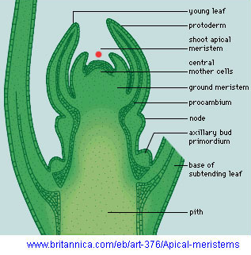
В основе используемого на практике явления лежит специфика строения точки роста растений.
Дистальная ее часть, представленная апикальной меристемой, у разных растений имеет средний диаметр до 200 мкм и высоту от 20 до 150 мкм.
* Дистальный = периферический

Slide 34
Размеры меристемных эксплантов, используемых для получения безвирусных растений, могут значительно различаться. Предпочтительно использовать предельно малый размер экспланта (0,075–0,1 мм) и разработать оптимальные условия для получения жизнеспособных пробирочных растений.
Если это невозможно, то рекомендуется дополнять культуру меристем термо- и хемотерапией. В этом случае предварительная обработка исходных растений сухим горячим воздухом или химическими агентами позволяет добиться оздоровления от вирусов при использовании меристемных эксплантов размером 0,3–0,8 мм.

Slide 35
Растения, подвергающиеся термотерапии, помещают в специальные термокамеры, где в течение первой недели повышают температуру до
37 °С путем ежедневного ее увеличения на 2 °С. Продолжительность термотерапии всецело зависит от особенностей вирусов и их термочувствительности. Если, например, для получения безвирусной гвоздики достаточно 12-недельного воздействия теплом, то для освобождения хризантемы от Б-вируса этот период более продолжителен.
Помимо эффекта термотерапии, выявлено положительное воздействие высоких температур на точку роста и процессы морфогенеза некоторых цветочных культур (гвоздики, хризантемы, фрезии) в условиях in vitro. Термотерапия позволяет увеличить коэффициент их размножения на 50-60%, повысить адаптацию пробирочных высокий процент безвирусных маточных растений.

Slide 36
Оздоровленные применением меристемной культуры растения размножают далее обычными методами клонального микроразмножения.
Важное место в этой работе принадлежит диагностике зараженных растений. Наиболее часто применяются методы ИФА и ПЦР.

Slide 37
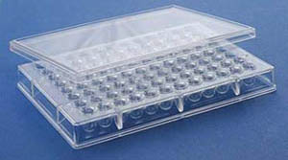
2.1. Иммуноферментный анализ
Метод основан на использовании антител, меченых ферментами. В качестве твердофазной основы используются специальные полистирольные 96-луночные платы. Оптически прозрачный полистирол обладает способностью адсорбировать антигены и антитела на своей поверхности. Эта способность полистирола, а также конструкция микроплат позволяют проводить весь цикл анализа в каждой из лунок пробы.
Наиболее широко используется сэндвич - метод ИФА. При этом на поверхности лунок фиксируются специфические антитела, обычно в течение ночи. После добавления тестируемого образца, антитела связывают содержащийся в пробах вирус, который затем выявляется с помощью специфических антител, меченых ферментом, после добавления хромогенного субстрата.

Slide 38
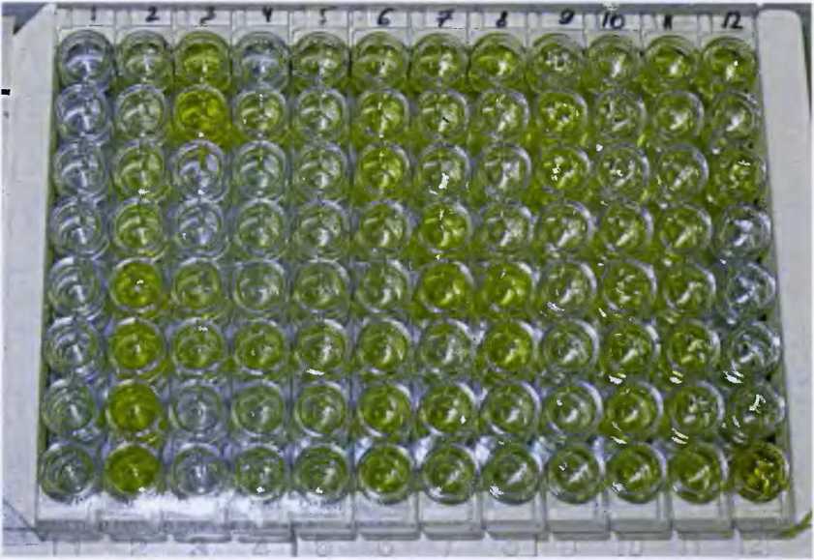
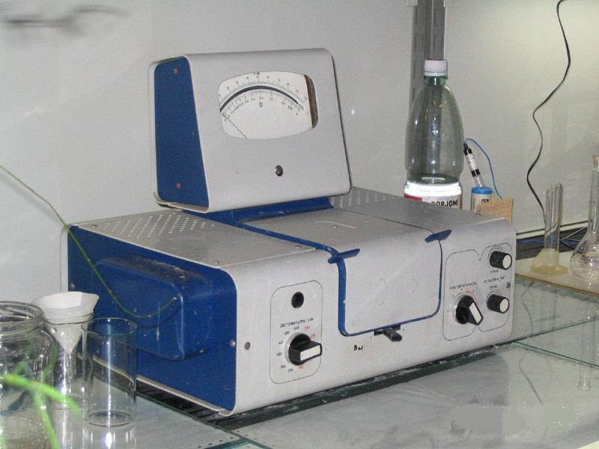
Результаты ИФА оцениваются как визуально, по интенсивности окраски в лунках плат, так и фотометрически, с помощью специального прибора – в единицах оптической плотности (при этом можно определять концентрацию вирусов в растениях).

Slide 39
3. ПЦР- анализ
Полимеразная цепная реакция (ПЦР) – это уникальная методика, которая заключается в копировании выбранного фрагмента генома возбудителя много миллионов раз с помощью термостабильной ДНК-полимеразы в термоциклере, обеспечивающем необходимое для процесса циклическое изменение температуры по заданной программе.

Slide 40
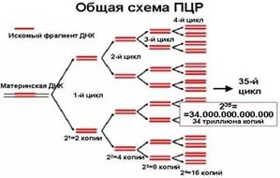
Сущность ПЦР как метода молекулярной биологии заключается в многократном избирательном копировании определённого гена (участка ДНК) при помощи специальных ферментов в условиях in vitro. Важной особенностью ПЦР является получение копий конкретного участка ДНК (гена), соответствующего заданным условиям.

Slide 41
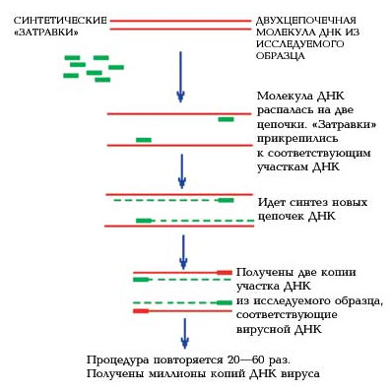
Образование нуклеотидной цепи осуществляется ферментом ДНК-полимеразой.
Для начала работы ферменту необходима стартовая площадка. В качестве площадок выступают "праймеры" (затравки) - синтетические олигонуклеотиды длиной 15-20 нуклеотидов. Праймеров должно быть два (прямой и обратный), они комплементарны участкам ДНК-матрицы и именно фрагмент ДНК, ограниченный праймерами, будет многократно копироваться ДНК-полимеразой.

Slide 42
Работа полимеразы заключается в последовательном добавлении нуклеотидов, комплементарных последовательности ДНК-матрицы.
Тем самым в одном температурном цикле вновь синтезируется два новых фрагмента ДНК (т.к. молекула ДНК - двуцепочечная, то и матриц изначально две). Таким образом, за 25-35 циклов в пробирке накапливаются миллиарды копий участка ДНК, определенного праймерами.

Slide 43
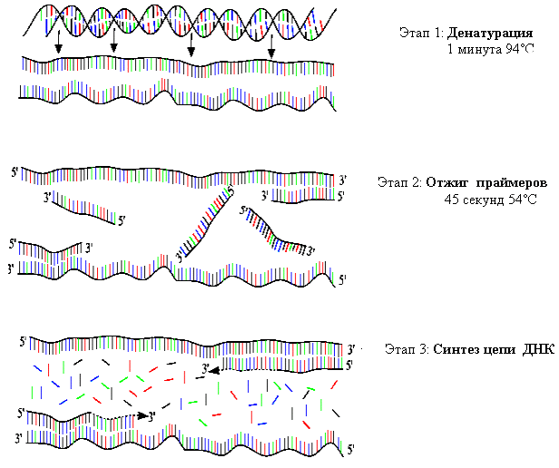
Структура отдельного цикла :
денатурация ДНК (плавление, расплетение цепей ДНК) - 95°С - 1 или 2 минуты;
отжиг праймеров (затравки связываются с ДНК-матрицей, температура данной стадии определяется нуклеотидным составом праймера) - 60°С (к примеру) - 1 минута;
элонгация ДНК (полимераза синтезирует цепь ДНК) - 72°С - 1 минута (время зависит от длины синтезируемого фрагмента).
Схема первого цикла полимеразной цепной реакции

Slide 44
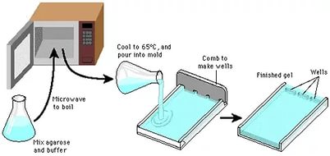
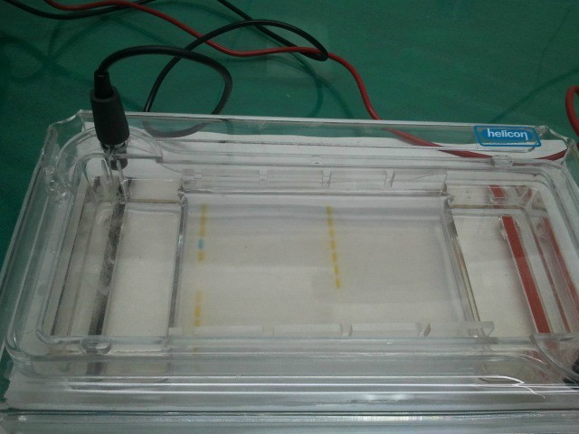
Заключительный этап ДНК –анализа на основе ПЦР - детекция продуктов амплификации, которая в большинстве случаев осуществляется электрофоретическим разделением ПЦР смеси на окрашенном бромистым этидием агарозном или полиакриламидном геле, что позволяет идентифицировать продукт ПЦР по длине.

Slide 45
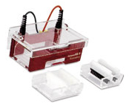
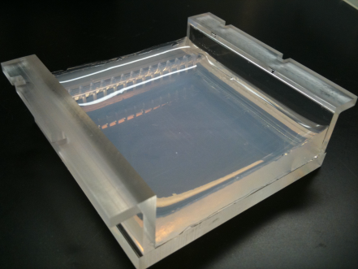
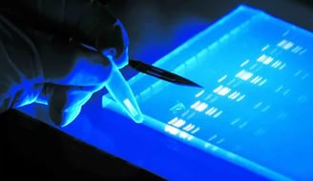
Принцип гель-электрофореза заключается в следующем. Исследуемый препарат вносят в лунку, расположенную у края геля – полужидкой среды с сетчатой пространственной структурой.
Находящееся в буферном растворе макромолекулы обладают некоторым суммарным электрическим зарядом, и когда через гель пропускают электрический ток, они перемещаются в электрическом поле.
Молекулы одинакового размера и одинакового заряда движутся единым фронтом, образуя в геле невидимые полосы. Постепенно исходный препарат разделяется на зоны, распределенные в пластинке геля.

Slide 46
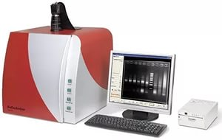
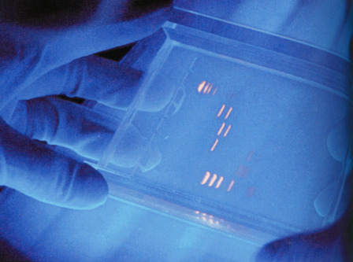
После окончания электрофореза гель помещают в специальный прибор – трансиллюминатор.
Высокочастотные траниллюминаторы предназначены для просмотра гелей в видимом и ультрафиолетовом диапазоне.
Результаты электрофореза учитывают с помощью видеосистемы.
Трансиллюминатор с экраном

Slide 47
